Slide 1
NGHIÊN CỨU KHOA HỌC
KHOA CÔNG NGHỆ THÔNG TIN
HỆ THỐNG DỊCH VỤ PHÒNG KHÁM
BÀI THUYẾT TRÌNH – BÁO CÁO
Nhóm thực hiện:
Nguyễn Thái Khoa
Võ Minh Thuận
Vương Hùng
Giảng viên phụ trách
& Hướng dẫn
Bùi Mạnh Toàn

Slide 2
(1) Công việc đã ,đang làm
(3) Tổng quan chức năng
(2) Tổng quan mô hình database

Slide 3


(1) Công việc đã,đang làm
Vương Hùng: Xây dựng hệ thống APIs
Viết APIs CRUD tương tác với các table trong Database.
Tích hợp Swagger để làm document API
Tích hợp IdentityServer4 để quản lý xác thực người dùng
Minh Thuận: Làm việc với Frontend
Thiết kế giao diện web client
_Tích hợp HTML web client vào .NET Core project
Trang chủ - Thông tin dịch vụ - Đặt hẹn khám
Thái Khoa: Thiết kế giao diện web admin
Quản lý vai trò
Quản lý tài khoản
Quản lý lệnh

Slide 4
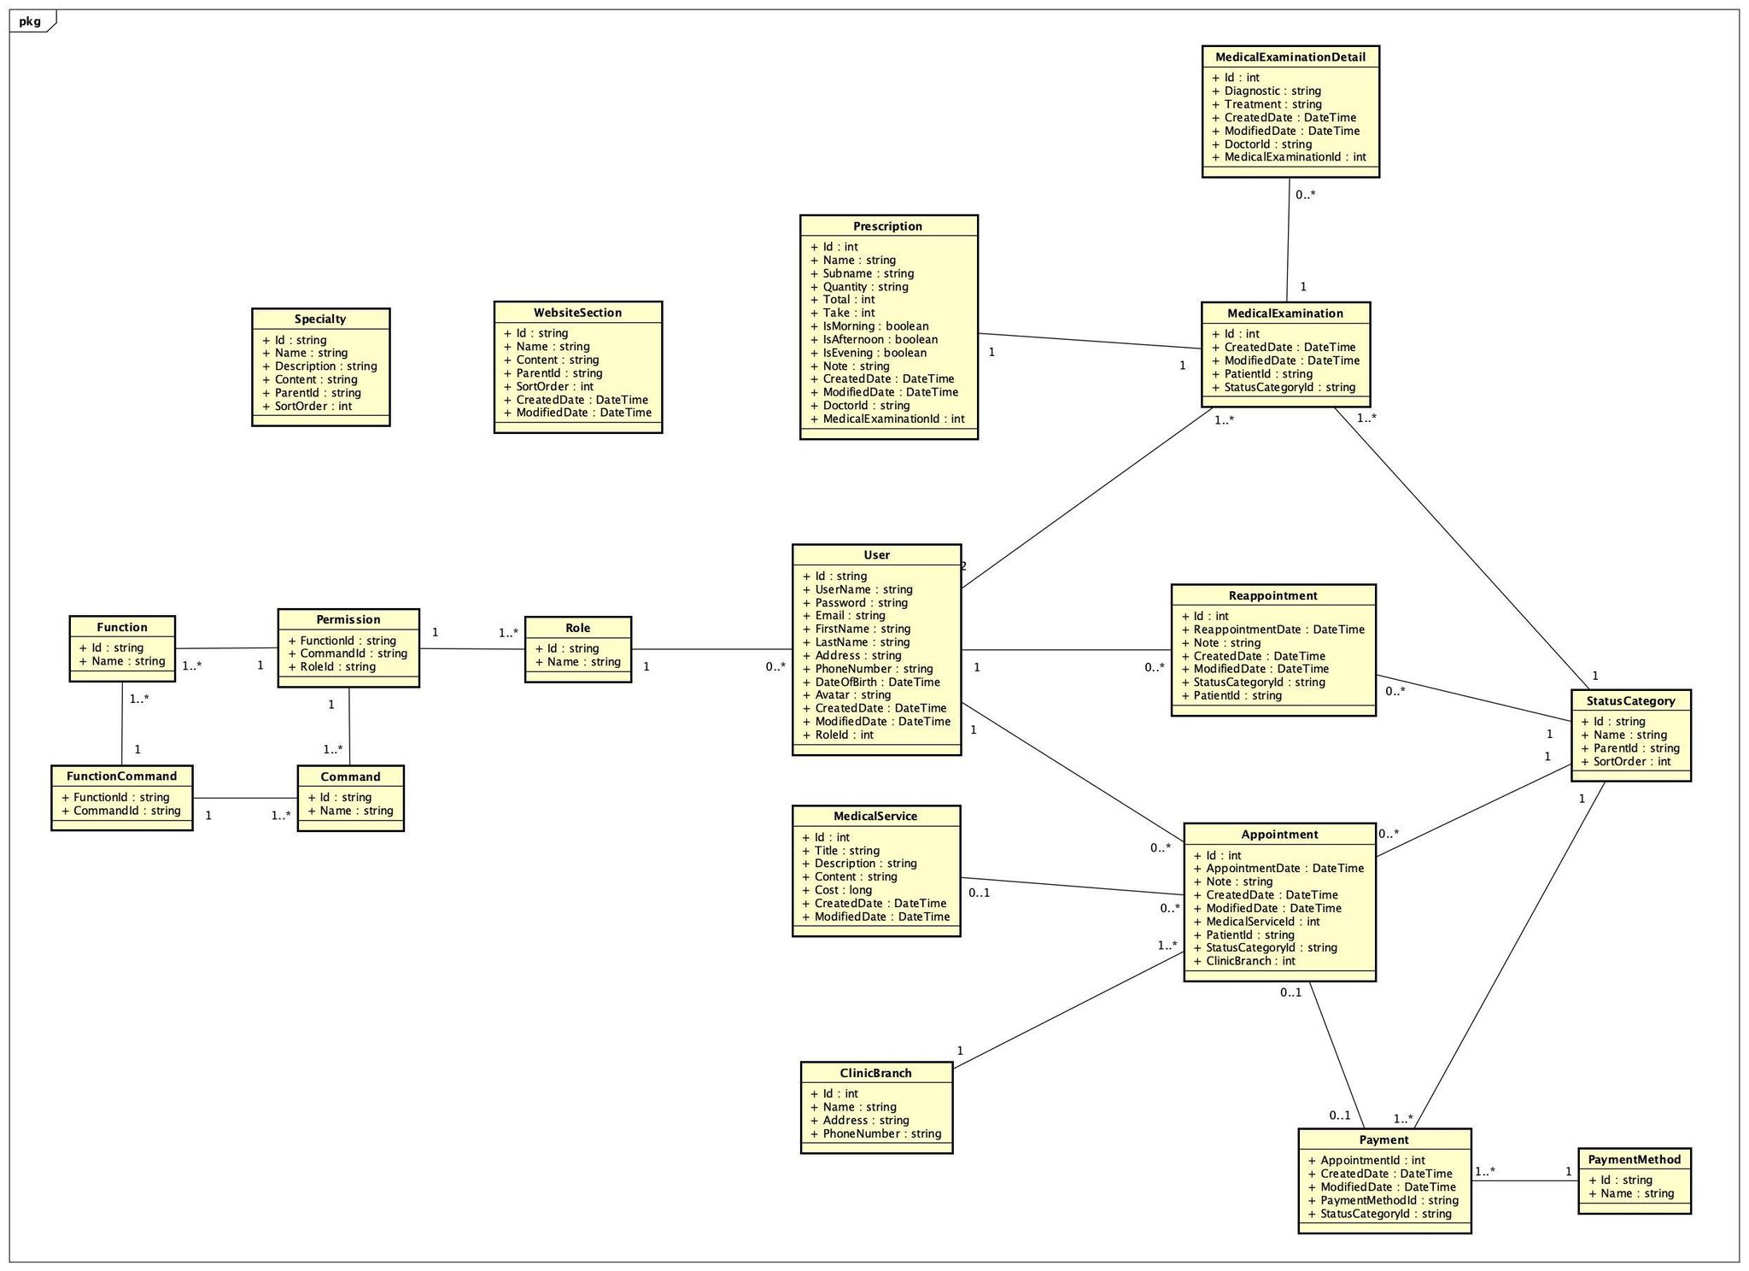
(2) Tổng quan mô hình database

Slide 5
(3) Tổng quan chức năng
Frontend:
Hiển thị thông tin & tra cứu thông tin:
Hiển thị thông tin phòng khám
Hiển thị thông tin các dịch vụ
Hiển thị thông tin chuyên khoa
Hiển thị thông tin bác sĩ
Kiểm tra thời gian hẹn khám bệnh
Kiểm tra thời gian tái khám bệnh
Tra cứu kết quả khám bệnh
Tra cứu kê toa đơn thuốc
Chức năng tương tác:
Đăng ký, đăng nhập
Quản lý tài khoản (Quên mật khẩu, thay đổi mật khẩu, cập nhật thông tin cá nhân,…)
Đặt hẹn khám bệnh
Thanh toán online
Tích hợp social facebook plugins (Bình luận, Thích - chia sẻ bài viết, Messenger)

Slide 6
(3) Tổng quan chức năng
Backend:
Hệ thống:
Quản lý vai trò
Quản lý tài khoản người dùng
Quản lý lệnh
Quản lý chức năng
Quản lý quyền
Nội dung:
Quản lý thành phần website
Quản lý thông tin chuyên khoa
Quản lý thông tin dịch vụ phòng khám
Quản lý danh mục tình trạng
Hành chính:
Quản lý phiếu hẹn khám
Quản lý phiếu tái khám
Quản lý phiếu kết quả khám bệnh
Quản lý kê toa đơn thuốc
Nhân sự:
Tra cứu thông tin bác sĩ
Tra cứu thông tin bệnh nhân

Slide 7
Thầy và các bạn đã chú ý lắng nghe

